Slide 1



Diffusion planer
汇报人：何锦诚，郑宇榕，唐梓烨
日期：2025年05月27日

Slide 2
目
CONTENTS
录
01
02
03
任务分类
预备知识
算法复现

Slide 3
任务分类、数据集分析与复现难度评估
第一部分

Slide 4
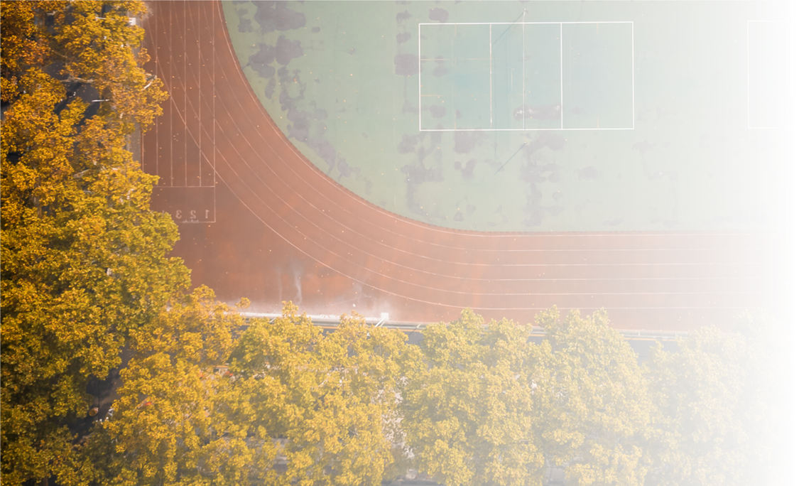
自动规划领域分类体系
基于方法论
基于问题形式
基于环境特性
基于规则的规划
几何规划
行为树规划
控制理论规划
基于学习的规划
模仿学习规划
强化学习规划
生成式学习规划
混合规划
学习+规则后处理
分层规划
静态环境规划
环境障碍物固定（如工厂车间），规划可离线预计算
动态环境规划
环境实时变化，需在线实时规划（如自动驾驶、无人机巡检）
不确定环境规划
环境状态部分可知（如传感器噪声、预测不确定性），需概率建模
运动规划
全局路径规划（如车载导航）
局部轨迹规划（如自动驾驶环岛通行）
路径规划
为复杂任务分解步骤并排序，如机器人装配、物流调度
行为规划
多智能体规划
协调多个实体的行为，处理交互与协同（如车队调度、交通流优化）
Notes:
该论文可归为基于学习的方法中的一种，同时对应自动驾驶场景下的运动/行为规划类别：学习型扩散规划器在自动驾驶中用来决策车辆行为和轨迹，符合前述分类标准

Slide 5

论文 Diffusion Planner 的领域定位
方法论维度
主分类：基于学习的规划中的生成式学习规划（扩散模型）。
依据：不依赖手工规则，借扩散模型学多模态轨迹分布；利用生成式模型“正向加噪-反向去噪”机制，生成多样轨迹，非直接优化单一解。
应用场景维度
主分类：运动规划→自动驾驶轨迹规划→闭环局部规划。
依据：生成自车未来 8 秒局部轨迹并与实时控制闭环，在 nuPlan 基准闭环评估，验证动态环境适应性。
环境特性
主分类：动态环境规划→多智能体交互场景→不确定概率规划。
依据：处理动态交通参与者，实时预测邻近车辆行为，借分类器引导机制（如碰撞避免能量函数）应对传感器噪声与预测不确定性。
Notes:
论文《Diffusion-based Planning for Autonomous Driving with Flexible Guidance》提出了一种基于扩散模型的规划方法，属于学习型规划方法。其核心使用Transformer架构和扩散模型，在闭环规划中学习生成多模态驾驶轨迹，完全依赖数据驱动的策略而无需规则修正arxiv.org。从问题形式看，该工作关注自动驾驶环境下的车辆轨迹生成，实质是将行为和运动规划（轨迹规划）结合的一种闭环运动规划方法medium.comauto-testing.net。从应用场景看，论文针对的是自动驾驶场景，旨在生成符合交通规则且多样化的人类驾驶轨迹以实现安全驾驶auto-testing.netblog.csdn.net。综上，该论文可归为基于学习的方法中的一种，同时对应自动驾驶场景下的运动/行为规划类别：学习型扩散规划器在自动驾驶中用来决策车辆行为和轨迹，符合前述分类标准arxiv.orgauto-testing.net。

Slide 6
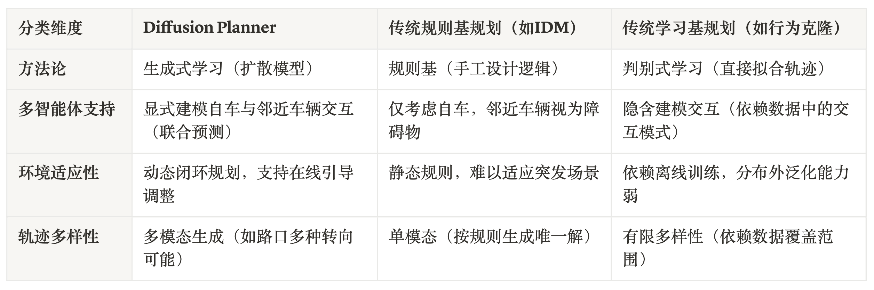
领域分类对比：Diffusion Planner vs 传统方法

Slide 7
数据集深度分析 - 输入要素矩阵
要素类型 | 数据结构 | 采集方式 | 公开性
车辆状态数据 | 包含车辆坐标、航向角的正弦和余弦值，按时间步长将不同车辆数据组织成矩阵形式 | 从实际驾驶场景中采集 | nuPlan数据集部分公开，新收集的200小时配送车辆驾驶数据集计划开源
历史状态数据 | 向量形式，包含过去多个时间戳的车辆坐标、航向、速度、大小和类别信息 | 从实际驾驶场景中采集 | 未提及单独公开情况
车道信息数据 | 向量形式，包含坐标、交通灯状态和速度限制信息 | 从实际驾驶场景中采集 | 未提及单独公开情况
导航信息数据 | 表示为沿路线的车道组，仅含坐标信息 | 从实际驾驶场景中采集 | 未提及单独公开情况
获取可行性评估
硬件依赖说明
数据采集可能依赖于车辆上搭载的传感器，如摄像头、雷达等；同时可能需要高精度地图。
数据标注成本估算
推测标注成本可能较高，建议补充标注详细流程和人员专业要求等元数据。
仿真环境需求
推测若进行数据仿真，需要能模拟真实驾驶场景的仿真平台，建议补充相关元数据。

Slide 8
复现难度评估
01
02
模型架构复杂度
数据需求
基于扩散模型与 Transformer，需实现多模态轨迹生成、联合预测 - 规划框架及灵活引导机制，代码结构较复杂。
依赖大规模自动驾驶数据集（如 nuPlan 及 200 小时配送车辆数据），数据预处理（坐标转换、增强、归一化）流程繁琐。
03
04
计算资源
代码仓库
训练需 8 块 NVIDIA A100 GPU，推理使用 DPM-Solver++ 优化但仍需高性能显卡（如 A6000），资源门槛较高。
项目官网提供代码仓库（https://zhengyinan-air.github.io/Diffusion-Planner/），但需整合多模块（扩散模型、注意力机制、引导函数），调试难度较大。

Slide 9
Diffusion planer
第二部分

Slide 10
预备知识
自动驾驶与闭环规划
扩散模型与引导方案
扩散模型
分类器引导
Score matching

Slide 11
Diffusion model
背景
图像空间过于复杂，有意义的子空间的概率分布函数难以获取
扩散模型的基本思想：基于马尔科夫链将一个分布逐渐转换成另一个分布
有两个步骤：正向和反向扩散过程
Notes:
参考：InDepth Guide to Denoising Diffusion Probabilistic Models DDPM

Slide 12
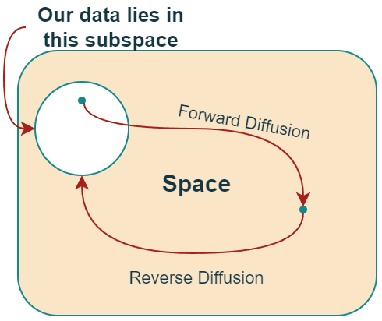
Diffusion model
前向扩散
逐步添加噪声，直到图像完全无法识别
整个图像空间的高级概念概述
Notes:
逐步添加噪声，直到图像完全无法识别，此时图像的分布已经由未知和复杂的分布转换为易于我们并理解的分布。

Slide 13
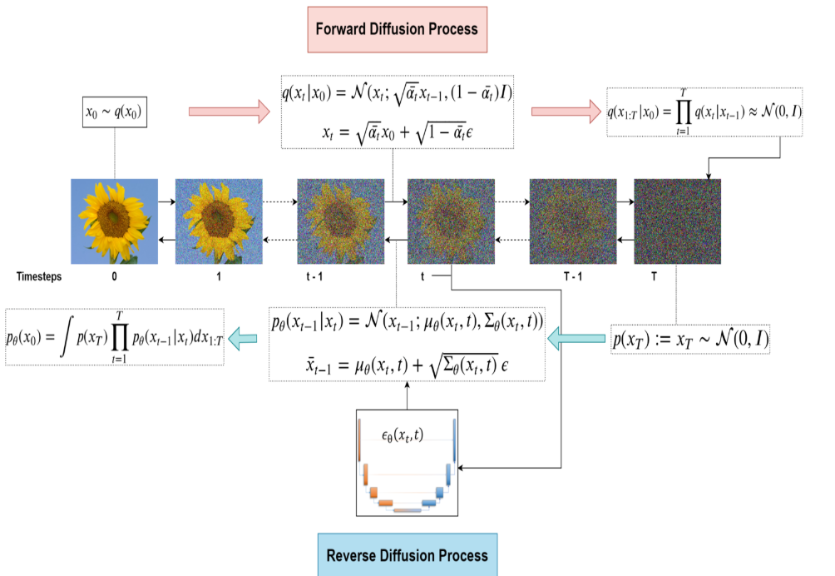
Diffusion model
反向扩散
Notes:
1949 年，W. Feller 表明，对于高斯（和二项式）分布，扩散过程的反转与正向过程具有相同的函数形式。
这意味着，与定义为正态分布的 FDK 类似，使用相同的函数形式（高斯分布）来定义反向扩散核。
反向过程也是马尔可夫链，其中神经网络在每个时间步预测反向扩散核的参数。
在训练期间，学习到的估计值（参数的）应接近每个时间步长的 FDK 后验参数（？即反推出高斯函数的参数）。我们将在下一节中更多地讨论 FDK 的后部。
在此过程中，我们还将学习如何从纯高斯噪声开始生成与底层数据分布紧密匹配的新样本（在推理过程中我们无法访问前向过程）。
（反向扩散是如何实现的？公式表明？）
（前向扩散简单理解就是每步添加高斯噪声）
（那反向扩散的预测是代表什么？）
在这里的公式中是直接预测上一个时间步的图像，但在实际运用中常使用噪声预测（ε-prediction）来进行，即预测出噪声后再进行相减。

Slide 14
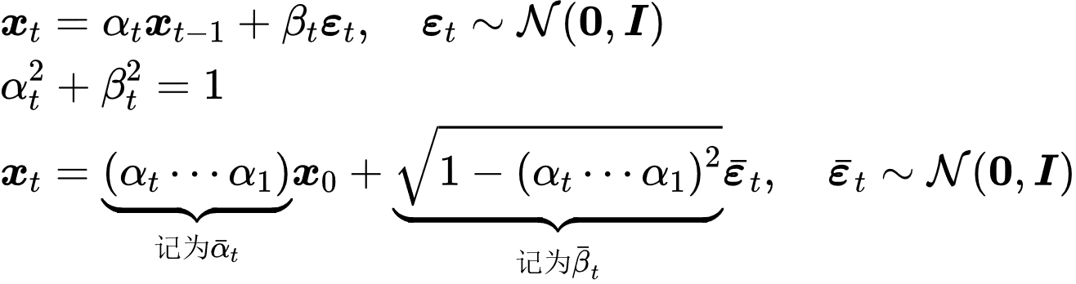
Diffusion model
Diffusion 数学原理
加噪过程，为了使训练能够并行进行，需要对原始的逐步加噪进行处理
随着 t 的增加， $\overline{α}$ 通常会减小，而 $\overline{β}$会增大，表示加入了更多的噪声。
Notes:
加噪

Slide 15
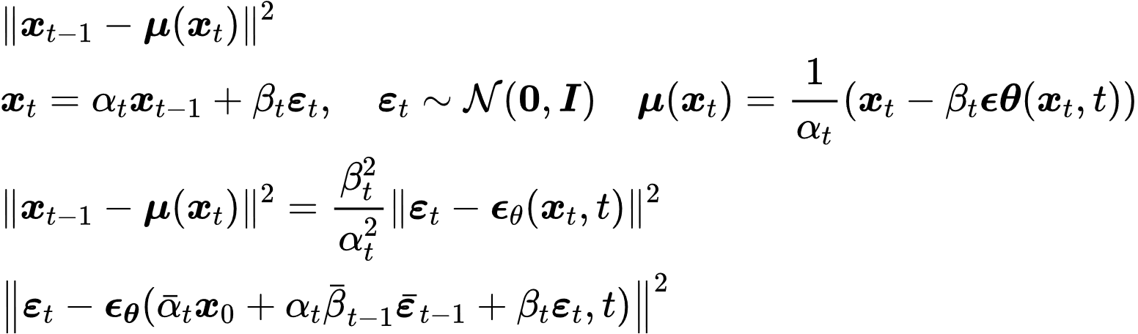
Diffusion model
Diffusion 数学原理
使用MSE建模，并将对前一时刻的预测转换成对噪声的预测
Notes:
去噪
接下来只要表示出/mu(t)的关系即可。
在式(9)中，我们要求的变量就变成了最后一次加入的噪声和预测噪声之间的欧式距离。但要 注意的是，这里还需要对x_t进行处理，转换成x_t-1和\epison t。如果我们直接用x_t变量的话，我们获取的是{\epison t拔}的整体噪声，并非我们所求的\epison t。
\varepslion是神经网络预测的噪声，输入的是x_t和t

Slide 16
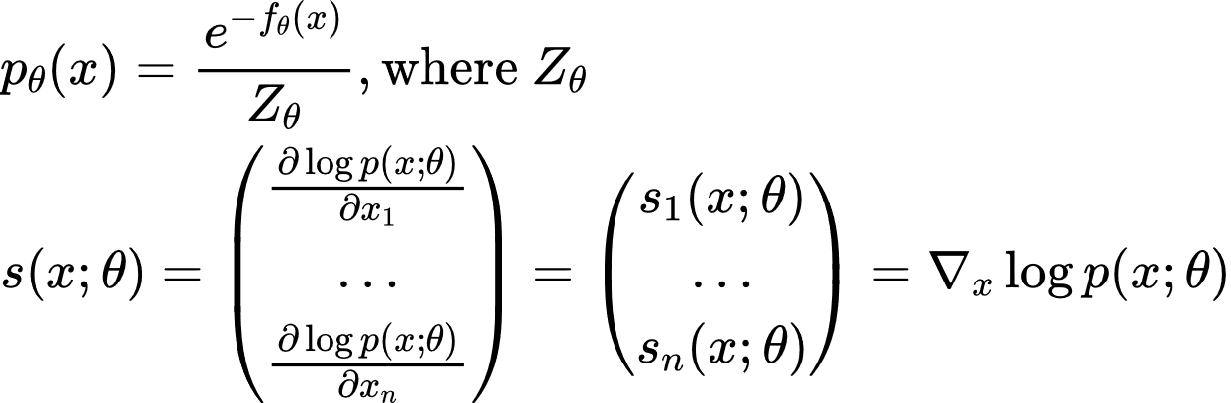
Diffusion model
Score matching
Score function
p(x; θ)为能量模型，概率值较高的位置对应着能量较低的点。
Notes:
得分匹配 Score Matching - 知乎
p(x; θ)为能量模型，其本质是能量函数，来源于玻尔兹曼机，概率值较高的位置对应着能力较低的点，反映了样本点偏离均值时“代价”或“不确定性”的增加。其中p对应的是数据分布函数，而f对应的是能量函数，能量高表示该样本在模型看来“代价”大（“不太可能”），能量低则“代价”小（“更可能”）。最大化\theta的本质是最小化能量函数

Slide 17
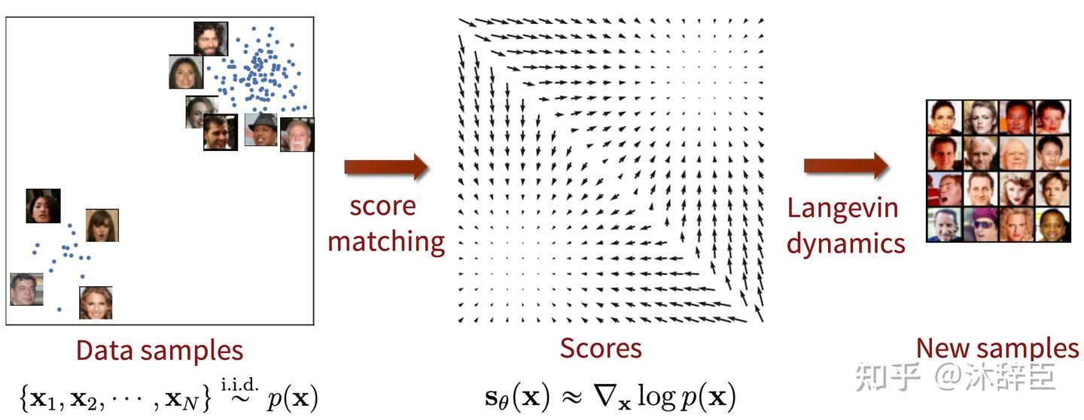
Diffusion model
Score matching
Notes:
得分匹配 Score Matching - 知乎
向diffusion更深处：score matching、随机微分方程和朗之万动力学 - 沐辞臣的文章 - 知乎https://zhuanlan.zhihu.com/p/27613145890
对logp(x)的x进行微分，其指向的就是能量增长最快的方向，而-logp(x)则指向的是能量减少最快的方向，即高密度区域
但是数据分布p是未知的，因此需要经过一定的处理，即真实分布的score显然也是未知的。因此需要经过一定的处理得出不含p(x)的优化目标

Slide 18
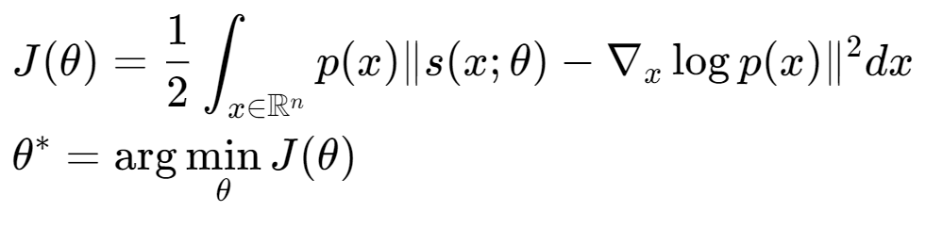
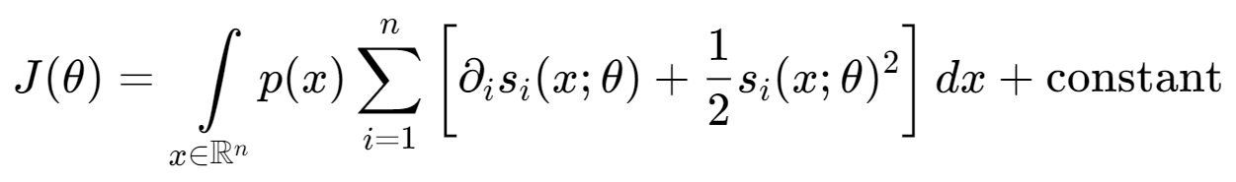
Diffusion model
Score matching
Notes:
得分匹配 Score Matching - 知乎
对logp(x)的x进行微分，其指向的就是能量增长最快的方向，而-logp(x)则指向的是能量减少最快的方向，即高密度区域
但是数据分布p是未知的，因此需要经过一定的处理，即真实分布的score显然也是未知的。因此需要经过一定的处理得出不含p(x)的优化目标

Slide 19
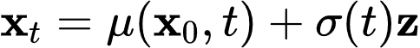
Diffusion model
Denoising Score matching(DSM)
对于原始的score matching， 数据分布是不知道的。
求模型输出的雅可比矩阵的迹，十分耗时。
但是对于加了噪声之后的噪声分布 q ，它的分布是知道的。
Notes:
Denoising Score Matching (DSM) - 知乎

Slide 20
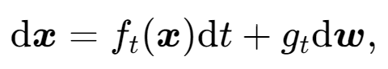
Diffusion model
Diffusion ODE
正向扩散SDE：加噪
反向 SDE：去噪
ODE表达形式：
Notes:
为什么去噪的SDE包括ft(x)呢？其原因是因为SDE的时间反转定理，即反向过程对应的SDE。具体见(https://kexue.fm/archives/9209#%E9%80%86%E5%90%91%E6%96%B9%E7%A8%8B)
改良后的扩散模型将不再预测，转而预测分数函数的值，并由预测值表示逆向（去噪）过程

Slide 21
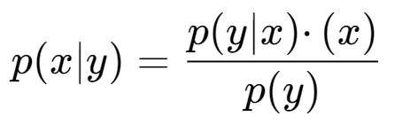
Diffusion Planer
引导机制
Classifier guidance
Notes:
狗都能看懂的Classifier Guidance和Classifier-free Guidance详解_classifier free guidance-CSDN博客
扩散模型条件生成——Classifier Guidance和Classifier-free Guidance原理解析_条件扩散模型-CSDN博客
注意，扩散后验采样（Diffusion Posterior Sampling）并不是Classifier-free guidance（CFG）。
这里注意阅读原论文的扩散后验采样（Diffusion Posterior Sampling）的定义和推导
分类引导：
在扩散模型的靠前的step中，它生成的图像的噪声是非常多的，这个分类器能够根据噪声图像预测最终图像的类别，但这些噪声图像却没有足够的信息能够让分类模型准确的预测它的类别
需要多训练一个分类器

Slide 22
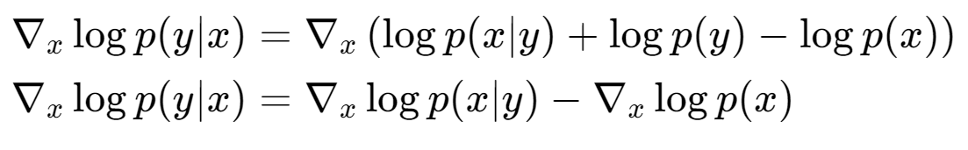
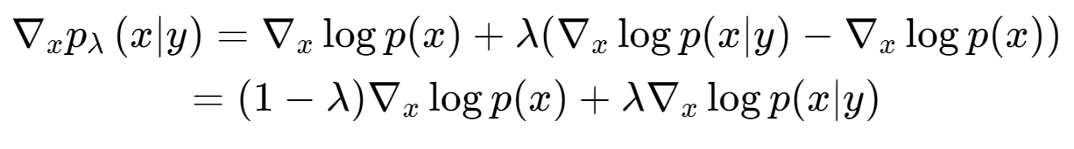
Diffusion Planer
引导机制
Classifier-free guidance
Notes:
狗都能看懂的Classifier Guidance和Classifier-free Guidance详解_classifier free guidance-CSDN博客
扩散模型条件生成——Classifier Guidance和Classifier-free Guidance原理解析_条件扩散模型-CSDN博客
注意，扩散后验采样（Diffusion Posterior Sampling）并不是Classifier-free guidance（CFG）。
这里注意阅读原论文的扩散后验采样（Diffusion Posterior Sampling）的定义和推导
此处x是生成内容，y是条件
无分类引导：条件得分（conditional score）和无条件得分（unconditional score）线性组合，此时不需要额外训练分类器，但需要在网络训练时对额外对无条件数据进行处理。即随机dropout一些条件，填充为0。

Slide 23
Diffusion Planer
引导机制
Diffusion Posterior Sampling
Notes:
狗都能看懂的Classifier Guidance和Classifier-free Guidance详解_classifier free guidance-CSDN博客
扩散模型条件生成——Classifier Guidance和Classifier-free Guidance原理解析_条件扩散模型-CSDN博客
注意，扩散后验采样（Diffusion Posterior Sampling）并不是Classifier-free guidance（CFG）。
这里注意阅读原论文的扩散后验采样（Diffusion Posterior Sampling）的定义和推导
此处x是生成内容，y是条件
无分类引导：条件得分（conditional score）和无条件得分（unconditional score）线性组合，此时不需要额外训练分类器，但需要在网络训练时对额外对无条件数据进行处理。即随机dropout一些条件，填充为0。

Slide 24
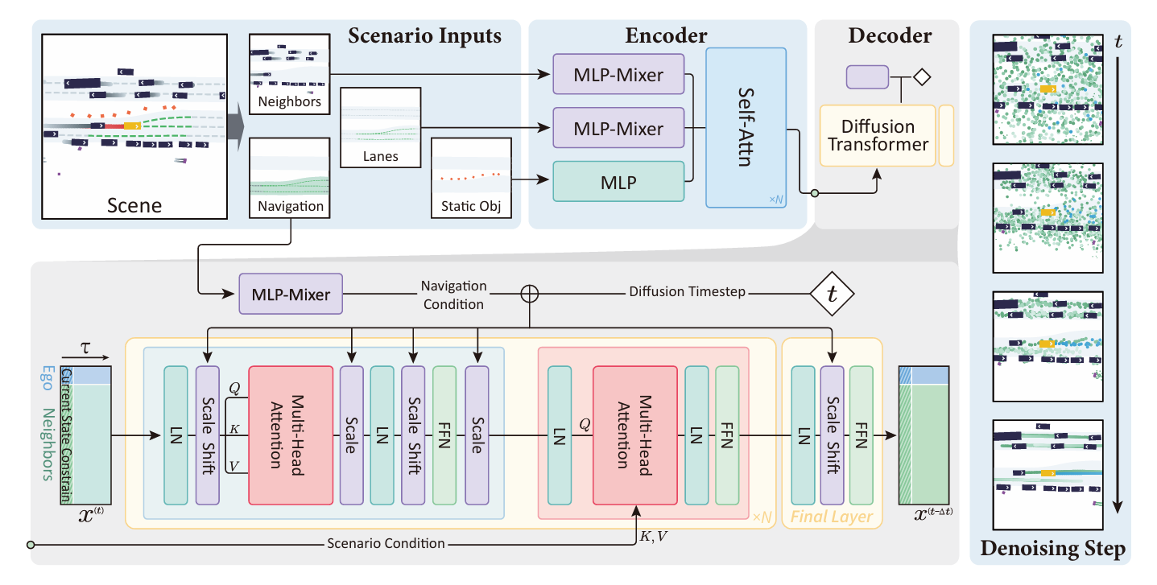
Diffusion Planer
模型架构
Notes:
清华最新自动驾驶算法SOTA：规划被端到端大一统，还解决了黑盒问题-36氪

Slide 25
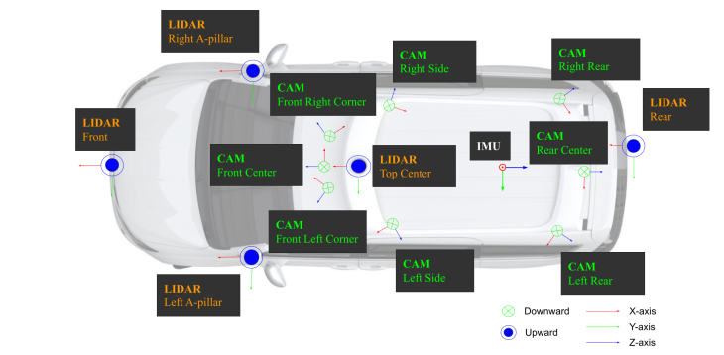
Diffusion Planer
Nuplan 数据集
提供了1200小时的人类驾驶数据，并发布了128 小时原始传感器数据，包含8个相机，5个激光，1个IMU。
传感器数据包括激光雷达点云和摄像头图像。
发布了栅格化和矢量化两种地图形式：栅格化地图便于简单高效地查询，矢量化地图则提供更精确的几何信息和元数据。
语义地图层包括车道、停车场、人行横道和停止线等
Notes:
2403.04133

Slide 26
Diffusion Planer
Nuplan 数据集
感知系统的质量，排除了暴雨和夜间数据。
Notes:
2403.04133

Slide 27
Diffusion Planer
任务重定义
将规划任务重新定义为未来轨迹生成任务，该任务联合生成自车的规划轨迹与对周边车辆的预测。
自动驾驶需要考虑自车与周边车辆之间的密切交互，这使得规划任务与运动预测任务之间形成协同关系。
研究表明，对周边车辆未来轨迹进行监督有助于增强闭环规划模型处理复杂交互场景的能力
将运动预测和闭环规划任务联合建模为未来轨迹生成任务

Slide 28
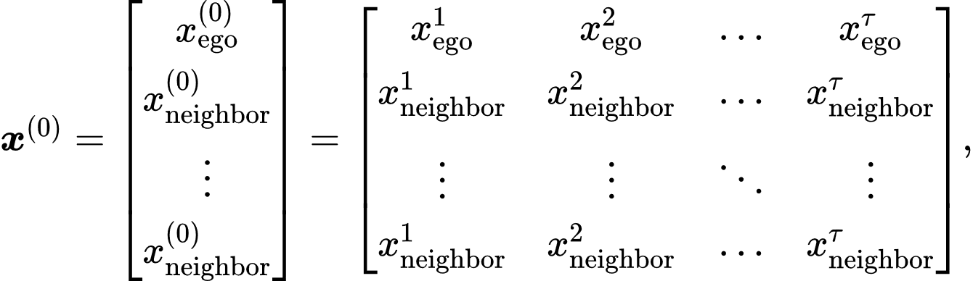
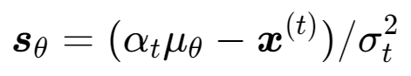
Diffusion Planer
数据处理
Notes:
其中，带括号的上标表示扩散去噪的时间线，常规上标表示未来轨迹的时间线，未来轨迹包含\(\tau\)个时间步。
在扩散去噪时间线上的初始状态 x(0)（即未加噪状态） ，实际上是由自车和M 个邻近车辆在未来 τ 个时间步的完整轨迹数据组成的。对于每个状态x，作者仅考虑坐标以及航向角的正弦和余弦值
该loss函数既是最基本的求欧式距离的函数。通过模型预测出x(0)，然后与真正的x(0)相减，求欧氏距离，是单步损失计算。
得分函数是论文作者直接从其他论文中得出的。

Slide 29
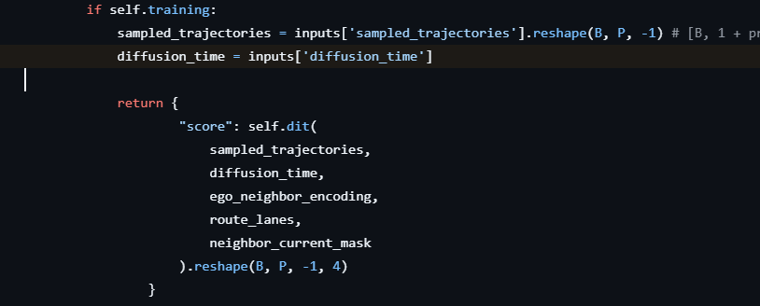
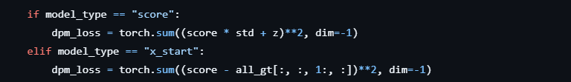
Diffusion Planer
Loss函数

Slide 30
Diffusion Planer
数据处理

Slide 31
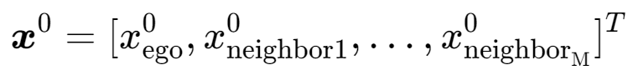
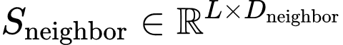
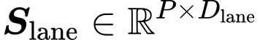
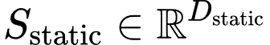
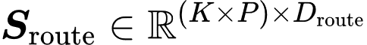
Diffusion Planer
DiffusionPlanner
拼接每辆车x的当前状态与未来轨迹
周边车辆历史状态与车道信息融合/ 静态物体信息
使用MLP-Mixer 网络提取稀疏信息，多头注意力融合信息
导航信息融合
Notes:
其中L为历史时间戳数量，P为每条多段线的点数。\(D_\mathrm{neighbor}\)包含车辆坐标、航向、速度、尺寸和类别等数据，\(D_\mathrm{lane}\)提供车道坐标、交通灯状态和限速等细节。
由于这些向量是信息稀疏的（原话，但为什么稀疏？看源码定义。固定长度但可变实体数目 → 大量 padding 0/独热编码（如车辆类别，信号灯状态等））
\(D_\mathrm{static}\)包含坐标、航向、尺寸和类别等数据
导航信息：K为路线车道数，\(D_{\mathrm{route}}\)仅包含坐标信息，P为每条多段线的点数。与扩散时间步条件\(\boldsymbol{Q}_t\)

Slide 32
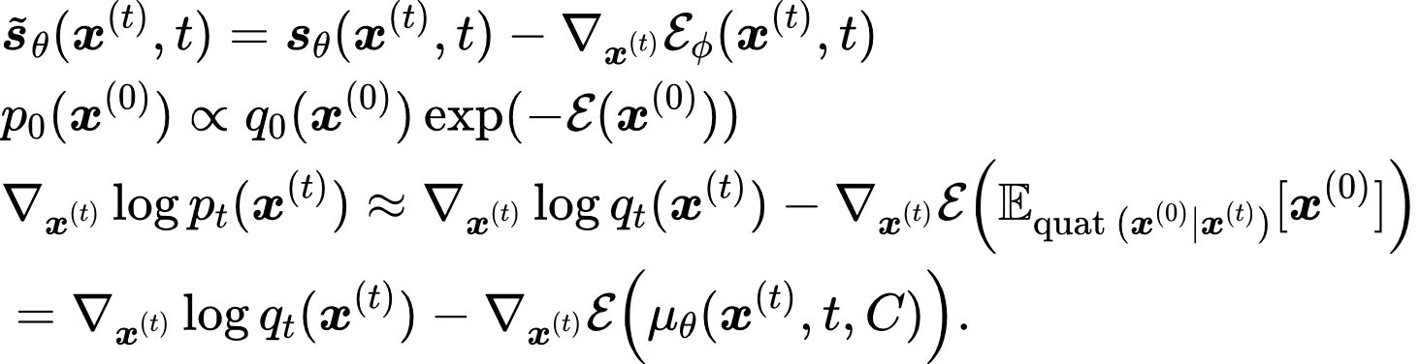
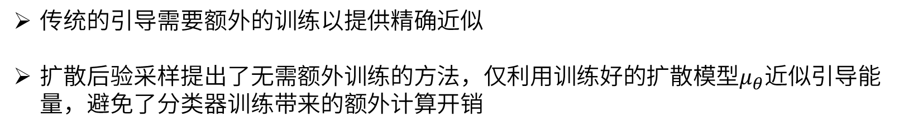
Diffusion Planer
分类器引导行为对齐
传统的引导需要额外的训练以提供精确近似
扩散后验采样提出了无需额外训练的方法，仅利用训练好的扩散模型$μ_{θ}$近似引导能量，避免了分类器训练带来的额外计算开销
Notes:
其中 exp(-epsilon (x(0)))对不符合安全或偏好行为的轨迹施加能量惩罚。即偏离越多，\epsilon(x(0))越大。
其中q0(x0)是原始行为的分布
这里用正比是因为省略了归一化常数Z
在这里需要使用预定义的可微能量函数\(\mathcal{E}(\cdot)\)计算引导能量。幸运的是，在自动驾驶场景中，许多轨迹评估协议可通过可微函数定义。
如何得知原始行为qt(xt)得分？用score matching ，使用神经网络来学习得分（具体看代码怎么实现）

Slide 33
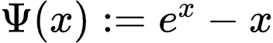
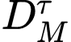
Diffusion Planer
分类器引导行为对齐
其中
:与临近车辆M在τ时刻的距离
r :碰撞敏感参数，当距离超过r时，则没有能量（代价）
Notes:
其中\psi(x)为非线性函数，当x趋近于0时，函数较为平缓；当x增大时，函数急剧上升，表示碰撞代价急剧升高。
归一化，分子对每组内所有车辆时刻求和惩罚值，分母则代表有多少车辆符合计算条件。
分开计算可能是为了独立归一化，避免样本数不平衡导致“掩盖”。即防止可能出现的碰撞情况被大量不会碰撞的情况平均稀释，也为了后面可能的权重更改。

Slide 34
算法复现
第三部分
Diffusion Planner 代码层面介绍
Notes:
大家好，现在进入我们汇报的第三部分，主题是算法复现。
这一部分主要是围绕论文提出的方法——Diffusion Planner，从代码层面来进行介绍。
在这一部分中，我们将从以下几个方面展开：
数据预处理流程、训练流程、模型推理部分和引导函数机制介绍

Slide 35
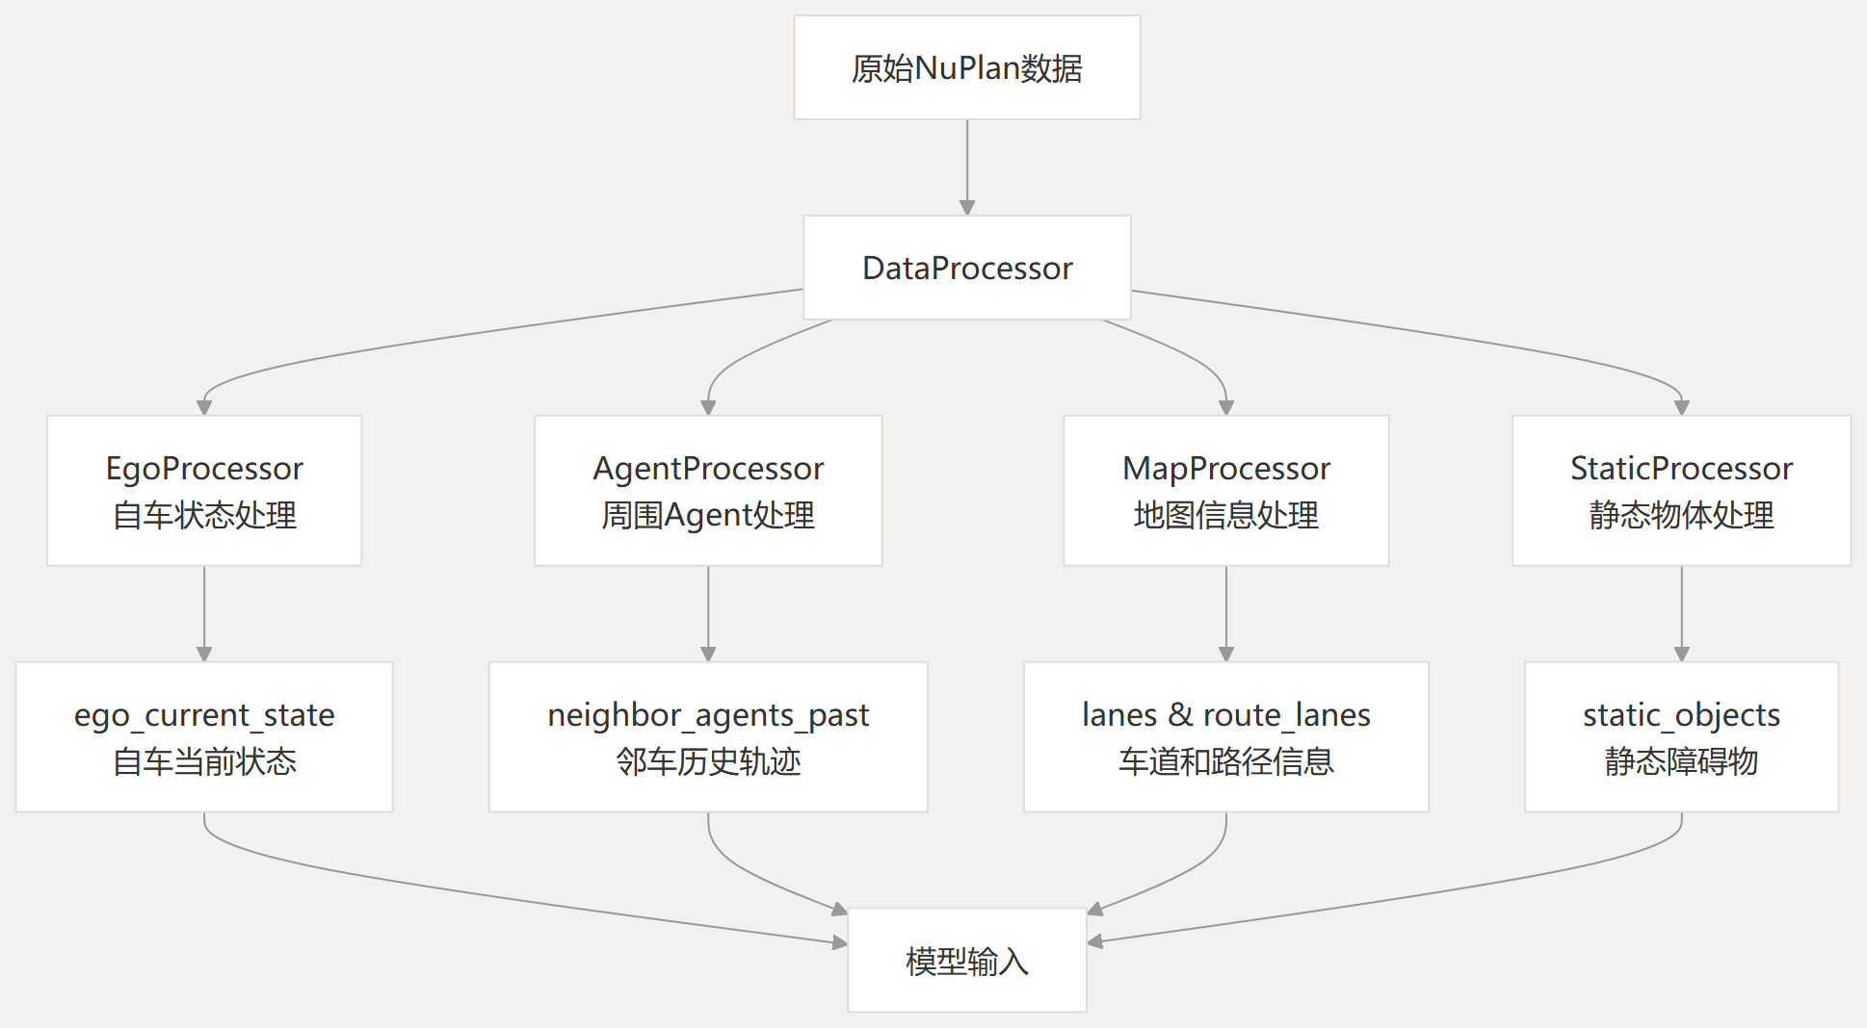
数据预处理
为了使用NuPlan数据集，代码中使用四个模块将数据处理为四个部分：
1.EgoProcessor（自车状态信息处理模块）
提取自车当前位置、速度、朝向等状态；
2.AgentProcessor（周围物体信息处理模块）
处理周围物体的历史轨迹；
3.MapProcessor（地图信息处理模块）
读取车道边界、中心线、目标位置；
4.StaticProcessor（静态物体处理模块）
读取静态障碍（如道路锥桶、护栏等障碍物）
这些数据提取完成后还需要进行归一化和坐标变换，将坐标统一到ego自车坐标系中
Notes:
接下来我们进入第三部分的第一个小节——数据预处理。
为了使用 NuPlan 数据集，Diffusion Planner 在代码实现中使用了四个独立模块，将原始数据处理为模型可以直接使用的格式。这四个模块分别是：
1.自车状态信息处理模块，这个模块会提取当前时刻自车的位置、速度以及朝向等关键状态，用于构建自车的运动特征。
2. 周围动态物体信息的模块，它提取邻车等动态体的运动数据，为后续模型提供周围环境的动态上下文。
3. 地图信息处理模块。它主要负责提取车道边界、中心线以及目标路径等空间信息。
4.静态物体处理模块。它会提取场景中的静态障碍物，例如交通锥桶、护栏等内容，构建出可行驶区域与障碍物之间的空间约束。
此外，在所有数据提取完成后，代码还会执行归一化和坐标变换操作，将不同模块输出的空间信息统一到以自车为中心的坐标系中，确保数据对齐与表示一致性。

Slide 36
数据预处理
信息处理
自车状态处理通过calculate_additional_ego_states函数实现，将原始的位置、速度、加速度数据转换为包含转向角和偏航率的10维状态向量：
位置 (x, y)
朝向 (cos θ, sin θ) - 通过未来位置计算得出（将角度编码为三角函数形式）
速度 (vx, vy)
加速度 (ax, ay)
转向角和偏航率
信息作用
EgoProcessor
Ego车辆的当前状态作为轨迹生成的起始约束条件。
在推理过程中，模型确保生成的轨迹从当前ego状态开始，这样才能保证生成的轨迹在物理上是连续的。
自车的未来状态信息（轨迹）还将用于训练。
自车状态信息处理模块
Notes:
这一页我们具体介绍数据预处理中的第一个模块，也就是自车状态信息处理模块。
核心任务是通过名为 calculate_additional_ego_states 的函数，对原始的自车状态进行扩展和转换。
具体来说，它会将自车的原始位置、速度和加速度等信息，整理为一个包含 10 个维度的状态向量，作为后续模型输入。
这 10 个维度具体包括：
位置，即 x,y；
朝向，这里使用 cosθ,sinθ 的三角函数形式来编码， 通过未来位置计算得出，将原本角度信息变换为连续空间上的向量；
速度，包括横向和纵向的速度分量 vx,vy；
加速度 ax,ay；
以及两个角度类指标：转向角 和 偏航率，用于描述车辆转向状态的变化趋势。
这些信息共同构成了车辆当前时刻的完整动态状态。
该模块所输出的自车状态不仅是模型的输入，更是整个轨迹预测过程的起点。
在推理阶段，扩散模型的轨迹生成必须以当前的自车状态为起点，才能确保生成的轨迹是从正确的时间点和位置出发，具有物理连续性。
否则，模型可能会从一个完全不连贯的状态开始采样，导致轨迹跳跃或不合理。
此外，这些状态不仅仅用于推理阶段，在训练过程中，自车的未来状态信息也会作为监督信号，用于训练模型学习正确的运动趋势。

Slide 37
数据预处理
信息处理
周围物体处理包括对动态物体（车辆、行人、自行车）的提取和筛选：
提取周围物体过去的轨迹数据，包括位置、方向、速度、尺寸、类型等数据
多个物体的顺序由距离排序决定，用于选择最相关的动态物体
所有数据需要转换为自车坐标系
类型编码使用独热编码（车辆、行人、自行车）
信息作用
AgentProcessor
在DiT模型中在推理过程中，周围物体的历史轨迹数据通过编码器处理后，作为交叉注意力的上下文信息影响轨迹生成。这些数据帮助模型理解周围交通参与者的运动模式。
周围物体信息处理模块
Notes:
这一页我们具体介绍数据预处理中的第二个模块，也就是周围物体信息处理模块。
该模块主要处理场景中的动态物体，包括车辆、行人、自行车。
这个模块的第一步是从原始数据中提取每个动态体在过去一段时间内的轨迹数据，其中包含了该物体的位置、朝向、速度、尺寸、类别等多个维度的属性信息。
接下来，系统会根据多个物体之间的距离顺序进行筛选排序，从而确定哪些是最接近、最相关的动态体。这样可以有效控制输入规模，同时聚焦对当前轨迹预测最有影响的周边对象。
提取到的所有轨迹数据都会转换为自车坐标系下的相对位置表示，以保证模型输入在空间尺度上的一致性。
此外，不同类型的动态物体还会被赋予独立的类别标签，并通过独热编码的方式进行表示，包括车辆、行人、自行车这三类，便于模型在输入端区分不同交通参与者的语义属性。
周围物体处理的一个关键方面是为模型选择最相关的物体，因为场景中可能有许多物体，但模型的容量有限。
其具体选择逻辑为距离自车越近，考虑优先级越高。同时对行人和自行车还有特殊逻辑，可以设置最少需要考虑到的行人/自行车数量，在确保行人/自行车数量后优先考虑车辆。
这可确保模型输入中包含最相关的物体，并在不同的物体类型之间保持平衡。
在 DiT 模型的推理过程中，AgentProcessor 提供的历史轨迹数据起着非常关键的作用。
这些历史轨迹会经过编码器模块进一步处理，然后作为输入的一部分被送入 Transformer，用于建模当前环境中的交通交互关系。
具体来说，模型不仅需要知道当前有哪些周边对象，更重要的是，它要通过历史轨迹来理解这些对象的运动趋势和行为模式。
此外，在多车协同场景下，模型还要能够根据周围物体的相对位置和动态状态，推理出自车和周围车辆的合理路径。

Slide 38
数据预处理
信息处理
地图信息处理模块用于提取地图中的车道线、边界和路径信息，包括：
车道中心线
左右边界
路径车道
红绿灯状态
速度限制信息
信息作用
MapProcessor
地图数据，特别是路径车道信息，在编码器中会通过专门的RouteEncoder处理，为模型提供空间约束和路径引导。
具体来说车道位置信息给车辆一个空间约束，避免车辆驶离道路。
而路径车道是一种地图级别的先验路径建议，它指示了从当前车辆位置出发，到达目标位置所需经过的车道段集合。
道路信息和交通指示信息确保模型不违反交规，同时还可做风格调整，让模型模拟人类驾驶行为，如弯道速度控制、直道加速。
地图信息处理模块
Notes:
这一页我们介绍的是第三个数据处理模块——MapProcessor，也就是地图信息处理模块。
MapProcessor 的主要任务是从高精地图中提取出路径规划相关的信息，特别是与车道有关的要素。
它提取的内容包括：
车道中心线，用于表示车辆应该在哪条主路径上行驶；
左右边界，也就是车道的左右两侧限制，定义可行驶区域；
路径车道，即模型推荐行驶的主干路径；
红绿灯状态，用于建模交通信号的限制；
以及限速信息，帮助模型了解当前道路段的速度约束。
这些地图数据，特别是路径车道信息，在模型中将通过专门的模块 RouteEncoder 进行编码，作为引导轨迹生成的条件输入。
可以简单理解为：地图信息是空间约束的来源，告诉模型“哪些地方能走”、“大概该往哪里走”，避免车辆在空间上偏离规划路线或驶入无效区域。
其中，路径车道可以看作是一种软引导信号，为模型提供一条由当前车辆位置出发，到达目标位置之间的“先验建议路线”。
这条路径可能不是唯一的，但它是地图系统中最合理、最符合规则的行驶建议。
此外，像红绿灯状态和限速等信息，也能帮助模型学习更加符合交通规则的轨迹行为，比如停车、减速或直道加速等。

Slide 39
数据预处理
信息处理
静态物体处理包括交通锥、护栏等障碍物的提取和编码：
提取静态物体的位置信息，包括位置、方向、尺寸、类型等数据
所有数据需要转换为自车坐标系
类型编码使用独热编码
CZONE_SIGN：C区标志牌（停车点、接送区标志、临停区指示牌等）
BARRIER ：道路障碍物
TRAFFIC_CONE：交通锥桶
GENERIC_OBJECT：通用障碍物
StaticProcessor
信息作用
静态物体处理模块
这些静态障碍物信息通过编码器处理后，作为环境约束影响轨迹规划，确保生成的路径避开静态障碍。
Notes:
这一页我们介绍数据预处理模块中的最后一个组成部分——StaticProcessor，也就是静态物体处理模块。
静态物体处理模块主要针对交通锥、护栏等固定障碍物进行提取与编码。
首先，它会提取静态物体的位置信息，与动态物体类似，这些信息包括了物体的坐标、朝向、尺寸，以及物体的类型标签，只是缺少了速度数据。
静态物体的类别信息同样采用独热编码，主要包括以下四类：
C区标志牌用于引导车辆靠近停车区、上下客区域；模型可能将其作为目标区域处理
道路障碍物如水马、护栏、施工挡板等，通常是指硬障碍物，路径规划需强烈避让，影响可行驶区域
交通锥桶如临时施工区划线、车道合流提醒，可视为“软”障碍，模型可选择谨慎绕行但非必须
通用障碍物指未明确分类的实体，如垃圾桶、随机停靠物体等，默认避让但缺少具体语义，通常在建模中权重较低
虽然静态物体不像周围车辆那样具有轨迹，但它们在模型推理过程中扮演着重要的空间约束角色。
它提醒模型当前环境中有哪些区域是不可通行或需要绕开的，这对生成安全、物理可行的轨迹至关重要。
通过这些静态障碍物的信息，模型能够学习到更强的空间感知能力，避免生成穿越护栏、压过锥桶等不合理行为，同时提升对复杂场景中可行驶区域的识别与规避能力。

Slide 40
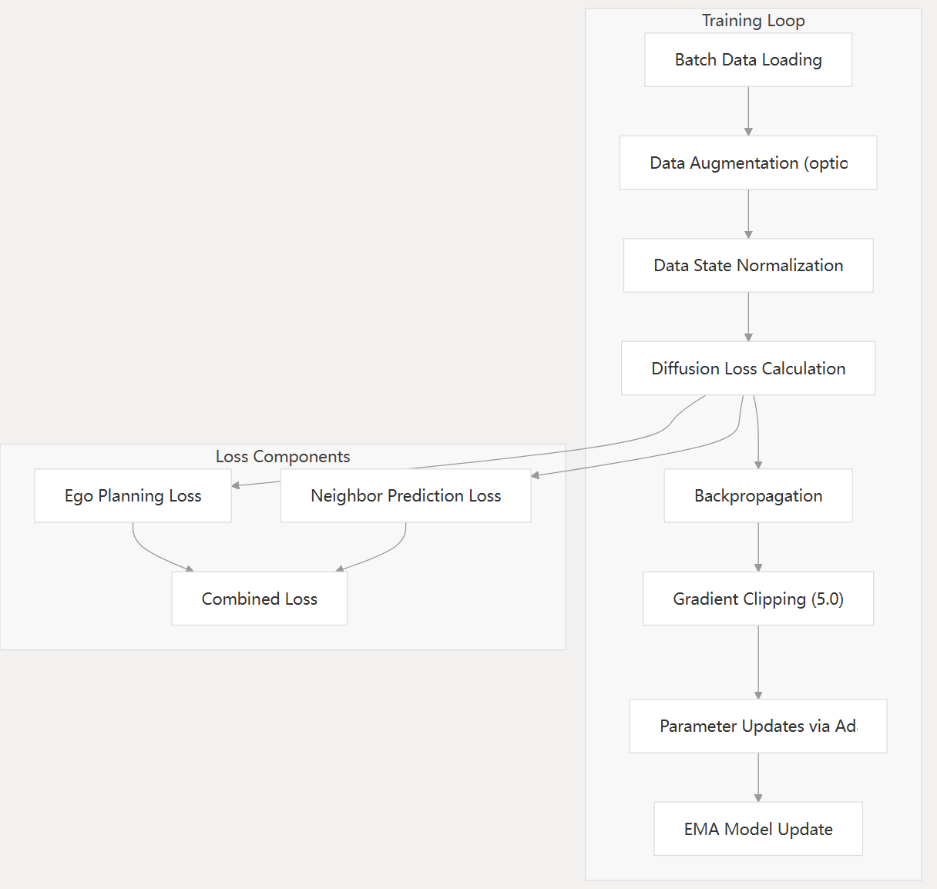
训练循环
训练循环：
1.数据加载与增强
批量加载（Batch Data Loading）：
从预处理 .npz 文件中读取每个训练样本，包括自车、邻车、地图、静态物体等信息。
数据增强（Data Augmentation）：
使用 optic 增强手段（如旋转、镜像、扰动）提升模型泛化能力；
2.前向传播
核心过程：扩散模型生成轨迹分布
将历史状态和地图信息作为条件输入，送入 DiT ；
模型接收带噪的目标轨迹，学习逐步去噪并生成自车 + 邻车的未来轨迹；
模拟扩散采样过程的反向传播阶段（从随机噪声还原轨迹）。
Notes:
本页我们介绍的是 Diffusion Planner 的训练循环流程，主要是前两个环节：数据加载与增强，以及前向传播过程。
首先来看环节一：数据加载与增强。
在每个训练循环中，模型会从已经处理好的 .npz 文件中，批量读取每个训练样本。这些样本包括自车、邻车、地图以及静态物体等多种信息。
随后，系统会对加载的数据执行增强操作，Diffusion Planner 使用了一种名为 optic 的增强策略，包含了多种空间变换手段，比如旋转、镜像以及扰动等。这些增强操作的目的，是增加模型所能看到的场景多样性，从而提升其泛化能力，避免在验证或实际部署阶段因分布差异而失效。
环节二：前向传播
在这一阶段，扩散模型将根据条件输入，完成一次轨迹生成任务，也就是我们说的“扩散还原”。
首先，模型会将从前面数据加载环节获取到的自车状态、邻车轨迹和地图信息作为条件输入，送入主干结构 DiT（Diffusion Transformer）。
随后，模型会接收一个随机噪声初始化的目标轨迹，并在多个扩散时间步中逐步对其去噪，学习如何还原出接近真实的轨迹分布。这些轨迹包含了自车和邻车的未来行为。
这个阶段不仅生成轨迹本身，也会记录下去噪预测与真实轨迹之间的差异，为后续的损失计算和参数更新做好准备。

Slide 41
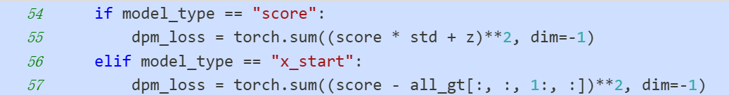
训练循环
训练循环：
3.损失计算
核心思想：联合预测 → 联合监督
包括两大组成：
Ego Planning Loss：自车轨迹的预测误差；
Neighbor Prediction Loss：周围车辆轨迹的预测误差；
总损失 = 邻车预测损失 + α × 自车规划损失，其中α是可配置的权重参数。
目标是训练出一个具备多车互动建模能力的轨迹生成器。
Notes:
接下来是训练循环的第三个环节——损失计算。
这一环节的核心思想是：联合预测，联合监督。也就是说，Diffusion Planner 不仅要预测自车未来的轨迹，还要同时预测周围车辆的运动趋势，并通过损失函数对这两部分共同进行监督。
具体来说，模型的总损失由两个主要组成部分构成：
第一项是 Ego Planning Loss，即自车轨迹的预测误差；
第二项是 Neighbor Prediction Loss，也就是对周围车辆轨迹的预测误差。
最终的总损失是这两项的加权组合，其中，α 是一个可调的权重参数，用来控制自车规划在训练中的重要程度。通过调节这个参数，我们可以更关注自车的准确性，或者提升整体交互建模的能力。

Slide 42
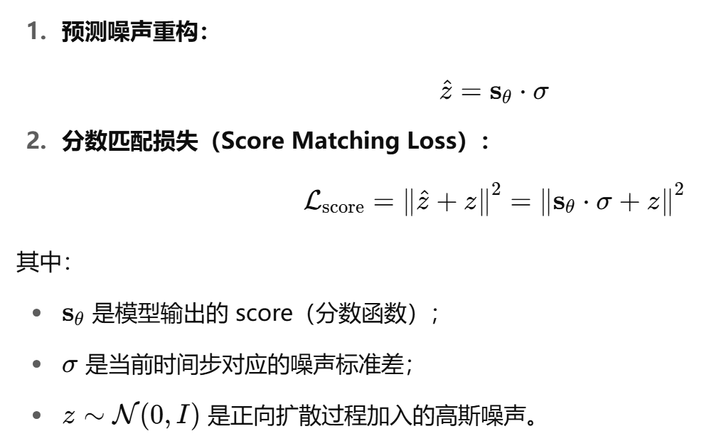
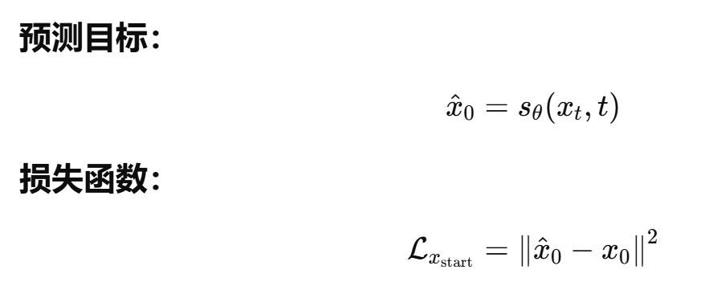
训练循环
最普通的 均方误差（MSE），衡量“预测出的轨迹”和“真实轨迹 x₀​”的距离。它不再显式学习加噪方向，而是直接学还原目标本身；
模型预测的“噪声梯度”要和实际添加的噪声梯度方向相符，从而学会如何从噪声中“走回”原始轨迹。
Notes:
在代码中，作者提供了两种损失函数
第一个是score 模型类型的损失函数，也就是基于分数匹配（Score Matching）的扩散建模。
它的核心思想是：模型并不直接预测轨迹本身，而是预测轨迹在当前时间步上所对应的噪声梯度方向。
如左侧所示：
预测噪声z尖=s西塔乘以sigma，其中s西塔是模型预测的分数，sigma是当前时间步对应的噪声标准差
预测的噪声和真实添加的噪声计算一个分数匹配损失
目的是让模型预测的“噪声梯度”要和实际添加的噪声梯度方向相符，从而学会如何从噪声中“走回”原始轨迹。
右侧则是另一种建模方式：x_start 模型类型的损失函数：
它的预测目标更直观，模型直接输出轨迹本体的估计值，写作：（ppt）
损失函数就是最常见的均方误差（MSE）
这种方式不再显式学习噪声方向，而是直接从加噪后的输入恢复出原始目标轨迹本身。

Slide 43
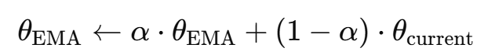
训练循环
训练循环：
4.反向传播与参数更新
多项训练技巧，提升稳定性和收敛速度：
梯度裁剪：将梯度范数限制在 ≤5，防止爆炸；
优化器：使用Adam优化器进行参数更新；
EMA模型更新：
保留一份参数平滑更新的“影子模型”；
更新方式：
典型 α ≈ 0.999，越接近 1 表示越“稳定”
作用：
缓解训练过程中的噪声扰动
在验证与推理时使用 EMA 模型以提高泛化稳定性。
Notes:
在完成前向传播和损失计算之后，训练流程的最后一个环节是反向传播与参数更新。
这一阶段中作者使用了多项训练技巧，来提升稳定性和收敛速度
首先是 梯度裁剪。
在反向传播中，我们会将梯度范数限制在不超过 5 的范围之内，这样做的目的是为了防止梯度爆炸，避免模型参数发生剧烈变化，从而造成训练不稳定甚至发散。
代码中使用的优化器为Adam
代码中还使用了EMA 模型，也就是指数滑动平均。这个机制会额外维护一份**“影子模型”**，即一份与当前模型参数几乎同步、但变化更加平滑的副本。更新方式如下图所示：
EMA模型的参数由先前的EMA模型参数和当当前模型的实际参数组合而成，其中典型的α=0.999，越接近 1 表示越“稳定”
这个 EMA 模型的作用是增强训练过程的抗噪性，尤其是在训练中后期模型参数逐渐收敛时，EMA 可以有效抑制波动。
最终，在验证或推理阶段，我们会优先使用 EMA 模型作为输出轨迹的生成器，因为它通常比主模型更加平稳、泛化性能更好。

Slide 44
推理流程
输入信息
1.自车状态（Ego State）
当前帧的自车位置、速度、加速度、朝向等，格式为 [B, 1, 10]
2.邻车历史轨迹（Neighbor Agents）
邻车在过去数秒内的运动轨迹信息，格式为 [B, N, T, 8]，包含位置、速度、尺寸等
3.地图路径信息（Route Lanes）
4.静态障碍物信息（Static Objects）
输出信息
Inference
预测轨迹（x0）
模型最终输出自车与邻车未来轨迹，格式为 [B, P, V, 4]
P: 参与者数量（自车 + 邻车）
V: 预测时间步数
4: 位置与朝向信息 (x, y, cosθ, sinθ)
推理流程
Notes:
接下来我们进入最后一个部分的讲解——推理流程。
在模型训练完成并进入推理阶段之后，我们会向模型提供一系列结构化的输入信息，并由模型输出轨迹预测结果。
首先来看输入信息。
Diffusion Planner 模型在推理时依然沿用训练阶段的数据结构，总共包含四类关键输入：
1.自车状态
包括当前帧的自车位置、速度、加速度、朝向等运动状态信息。,数据格式为 [B, 1, 10]，其中 B 是 batch size，10 表示自车状态的 10 个特征维度。
2.邻车历史轨迹
表示邻车在过去若干秒内的运动轨迹序列，内容包括位置、速度、尺寸和类别等。
数据格式为 [B, N, T, 8]，N 是邻车数量，T 是历史帧数，8 是每一帧的特征维度。
3.地图路径信息
4.静态障碍物信息
再来看输出信息。
模型最终输出的是一组预测轨迹，我们用变量 x₀表示去噪后的预测结果。
预测结果的张量格式为 [B, P, V, 4]，其中 P 是参与者数量，包括 1 个自车 + N 个被预测邻车；V 是未来预测的时间步数；4 表示每一帧的轨迹特征：包含位置坐标 (x,y) 和朝向编码 (cosθ,sinθ)。
这样的设计不仅压缩了角度的周期性问题，也使得后续路径光滑插值与物理约束建模更为方便。

Slide 45
引导函数
原理
引导函数（能量函数）作用在每步去噪过程中，每步去噪的方向（梯度）受到引导函数的影响，引导函数通过计算梯度来"推动"采样过程朝着满足约束的方向进行。
例如在论文中设计的“碰撞避免引导函数”：
1. 边界框计算
系统首先将车辆的中心点、朝向和尺寸信息转换为4个顶点的边界框表示。
2. 碰撞检测
通过计算车辆边界框之间的有符号距离来判断是否存在碰撞风险。
3. 奖励计算和梯度应用
基于距离计算奖励值，并通过自动微分计算梯度，引导自车轨迹远离碰撞。
Guidance System
论文创新点之一
模型去噪过程中引入引导函数，引导函数通过自动微分计算梯度影响去噪过程。
作用
引导系统是Diffusion-Planner的一个重要创新，它允许在不重新训练模型的情况下，通过引导函数来满足特定的约束条件。目前主要实现了碰撞避免功能，但架构支持添加更多类型的引导函数，如车道保持、速度限制等。系统在推理过程中通过计算能量来影响扩散采样过程，从而生成满足约束条件的轨迹。
Notes:
本页我们介绍的是论文中的一个重要创新点——引导函数系统（Guidance System）。
作者在 Diffusion Planner 模型在路径生成过程中引入的梯度引导机制，引导函数通过自动微分计算梯度影响去噪过程。
引导函数，也被称为“能量函数”，它的作用体现在每一个扩散时间步的去噪过程中。
每一步模型预测的去噪方向都会受到引导函数的梯度影响。简单来说，引导函数通过修改扩散采样时的“推力”方向，让模型“更愿意”去朝着满足约束条件的方向移动。
在论文中，引导机制主要应用在避撞引导，作者实现了碰撞避免引导函数，系统会首先将自车轨迹中的每一个轨迹点转化为车辆的四个角点表示，然后判断其是否落入障碍物的边界框中，从而计算与障碍物的边界距离。基于距离计算奖励值，并通过自动微分计算梯度，引导自车轨迹远离碰撞。
引导系统是Diffusion-Planner的一个重要创新，它允许在不重新训练模型的情况下，通过引导函数来满足特定的约束条件。目前主要实现了碰撞避免功能，但架构支持添加更多类型的引导函数，如车道保持、速度限制等。系统在推理过程中通过计算能量来影响扩散采样过程，从而生成满足约束条件的轨迹。

Slide 46
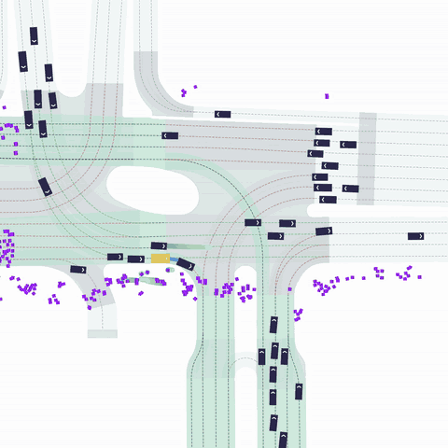
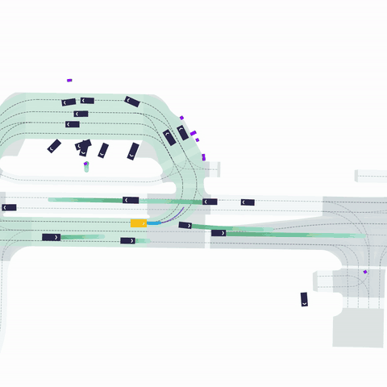
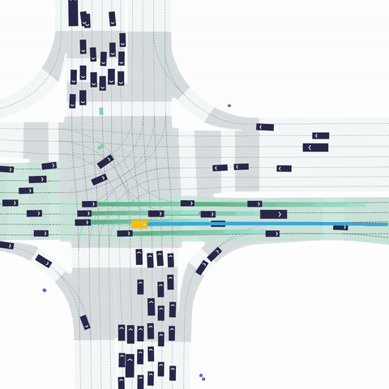
可视化
Notes:
最后可视化展示一下模型的输出。可以看到在不同的交通场景中，模型成功生成了符合道路结构与交通逻辑的未来轨迹。
其中自车标为黄色，蓝色线为自车的预测轨迹，绿色线为周围物体的预测轨迹，自车和周围部分车辆行人同时进行轨迹预测，这说明模型具备了多车联合建模能力，能够考虑交通参与者之间的动态交互，避免冲突或重叠。
同时在预测时只考虑了周围部分物体的协同，而不会对所有车辆都进行预测。
第一幅图中的轨迹还受到行人的影响，不会覆盖到行人身上，体现了模型的避障能力。

Slide 47
参考文献
Zheng Y, Liang R, Zheng K, et al. Diffusion-Based Planning for Autonomous Driving with Flexible Guidance[J]. arXiv preprint arXiv:2501.15564, 2025.
Karnchanachari N, Geromichalos D, Tan K S, et al. Towards learning-based planning: The nuPlan benchmark for real-world autonomous driving[C]//2024 IEEE International Conference on Robotics and Automation (ICRA). IEEE, 2024: 629-636.

Slide 48
谢谢大家！
日期：2025年05月27日

